Slide 1
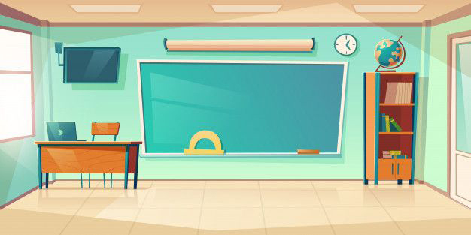
TRƯỜNG TIỂU HỌC MỸ ĐỨC II
MÔN : TỰ NHIÊN VÀ XÃ HỘI
“Bài: CON VẬT QUANH EM”
(tiết 3)

Slide 2
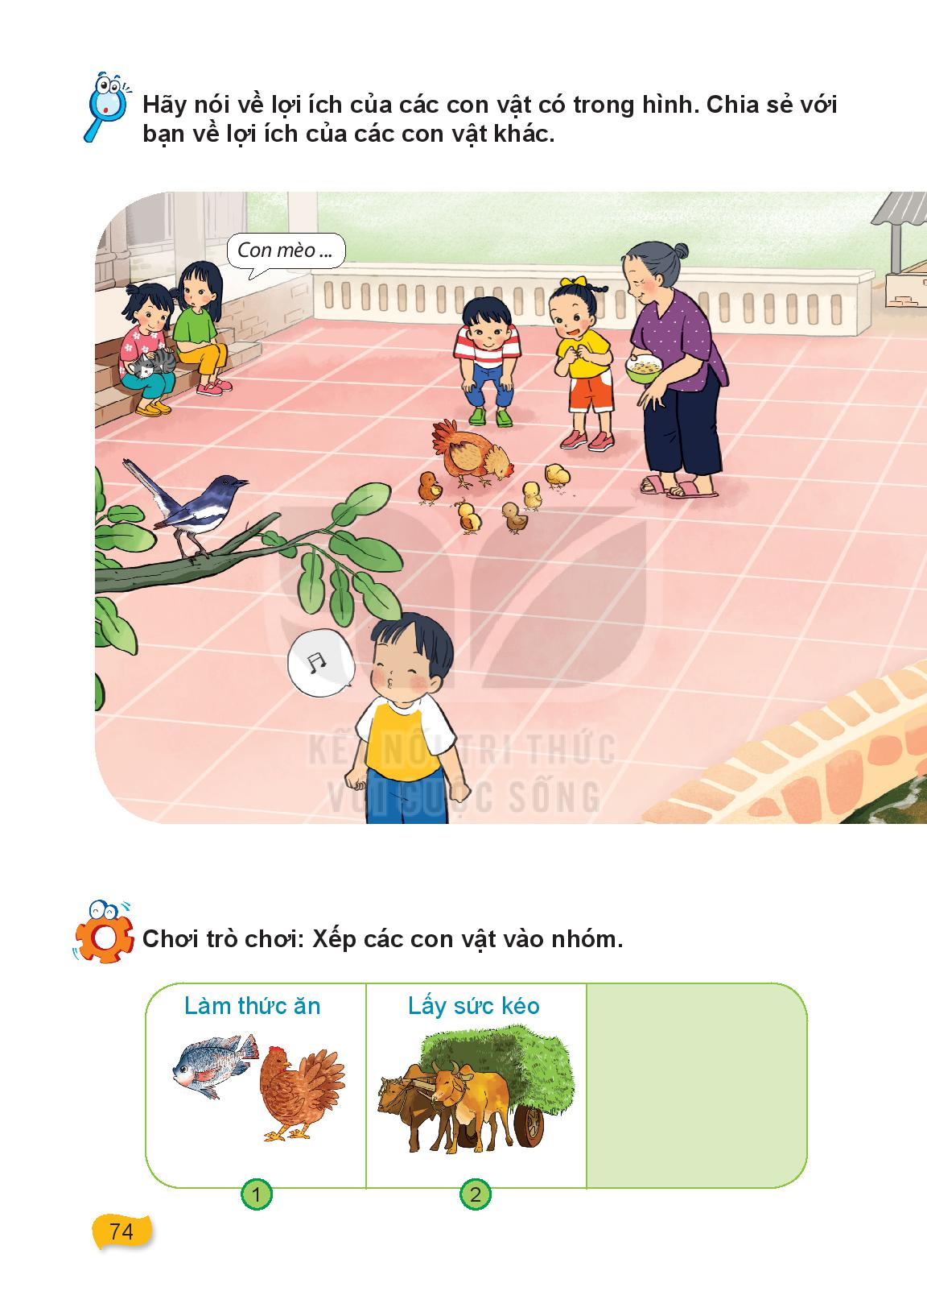
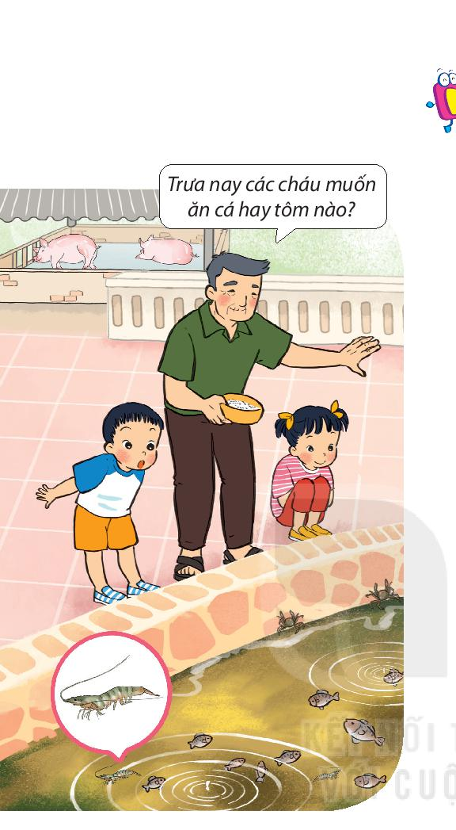

Slide 3
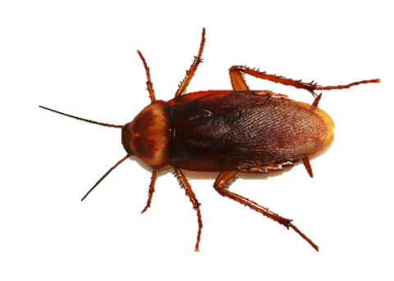
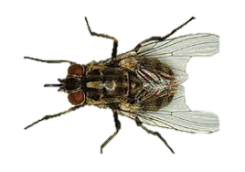
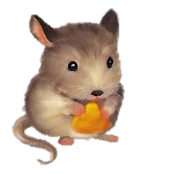
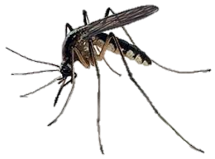
Các con vật dưới đây gây hại gì cho người?
Làm ô nhiễm thức ăn, là trung gian truyền bệnh tiêu chảy , dịch tả, viêm da
Gây bệnh tiêu chảy , một số bệnh giun sán nhiễm trùng mắt
Là trung tâm truyền bệnh như sốt xuất huyết, sốt rét, sốt vàng da
Gặm nhấm thức ăn , phá hoại mùa màng, truyền một số bệnh nguy hiểm như dịch hạch

Slide 4
Vì sao chúng ta nên ngủ màn?
Chúng ta ngủ màn để phòng tránh bị muỗi đốt có như vậy sẽ không bị mắc các bệnh truyền nhiễm

Slide 5
Các con vật có rất nhiều lợi ích như làm thức ăn, lấy sức kéo,..nhưng một số con vật cũng gây hại cho con người

Slide 6

Củng cố
- Nhận xét tiết học
- Chuẩn bị bài sau

